Slide 1
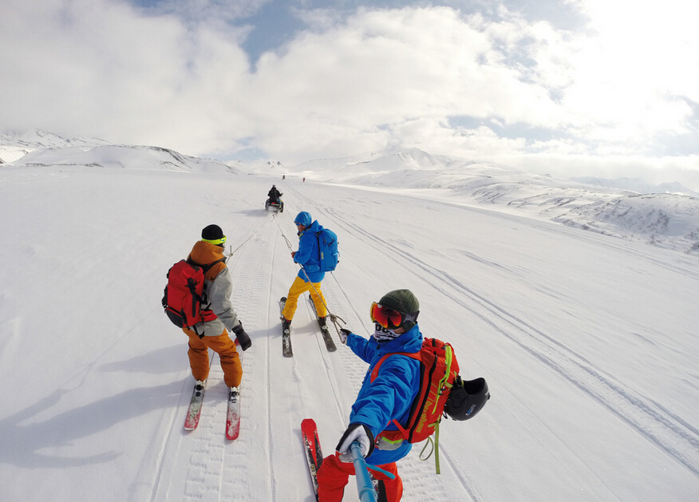
第八章 机械能守恒定律
4 机械能守恒定律

Slide 2
学习目标
1.了解人们追寻守恒量和建立“能量”概念的漫长过程.
2.知道什么是机械能，知道物体的动能和势能可以相互转化.
3.能够推导出机械能守恒定律.
4.会判断一个过程机械能是否守恒，能运用机械能守恒定律解决有关问题.

Slide 3

梳理教材 夯实基础
内容索引
探究重点 提升素养
NEIRONGSUOYIN
随堂演练 逐点落实

Slide 4
梳理教材 夯实基础
01

Slide 5
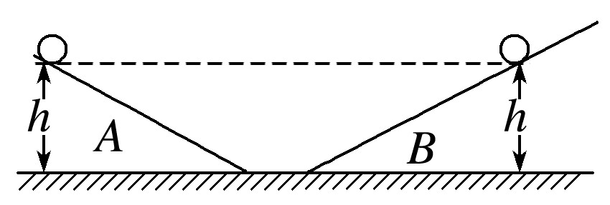
一
追寻守恒量
伽利略曾研究过小球在斜面上的运动，如图1所示.
图1
将小球由斜面A上某位置由静止释放，如果空气阻力和摩擦力小到可以忽略，小球在斜面B上速度变为0(即到达最高点)时的高度与它出发时的高度 ，不会更高一点，也不会更低一点.这说明某种“东西”在小球运动的过程中是 的.
相同
不变

Slide 6
二
动能与势能的相互转化
1.重力势能与动能的转化
只有重力做功时，若重力对物体做正功，则物体的重力势能 ，动能 ，物体的 转化为 ；若重力对物体做负功，则物体的重力势能 ，动能
，物体的 转化为 .
2.弹性势能与动能的转化
只有弹簧弹力做功时，若弹力对物体做正功，则弹簧的弹性势能 ，物体的动能
，弹簧的 转化为物体的 ；若弹力对物体做负功，则弹簧的弹性势能 ，物体的动能 ，物体的 转化为弹簧的 .
3.机械能： 、 与 统称为机械能.
减少
增加
重力势能
动能
增加
减少
动能
重力势能
减少
增加
弹性势能
动能
增加
减少
动能
弹性势能
重力势能
弹性势能
动能

Slide 7
三
机械能守恒定律
1.内容：在只有 或 做功的物体系统内， 与 可以互相转化，而
保持不变.
重力
弹力
动能
势能
总
的机械能
3.应用机械能守恒定律解决问题只需考虑运动的 和 ，不必考虑两个状态间 ，即可以简化计算.
初状态
末状态
过程的细节

Slide 8
即学即用
1.判断下列说法的正误.
(1)通过重力做功，动能和重力势能可以相互转化.( )
(2)机械能守恒时，物体一定只受重力和弹力作用.( )
(3)合力为零，物体的机械能一定守恒.( )
(4)合力做功为零，物体的机械能一定保持不变.( )
(5)只有重力做功时，物体的机械能一定守恒.( )
√
×
×
×
√

Slide 9
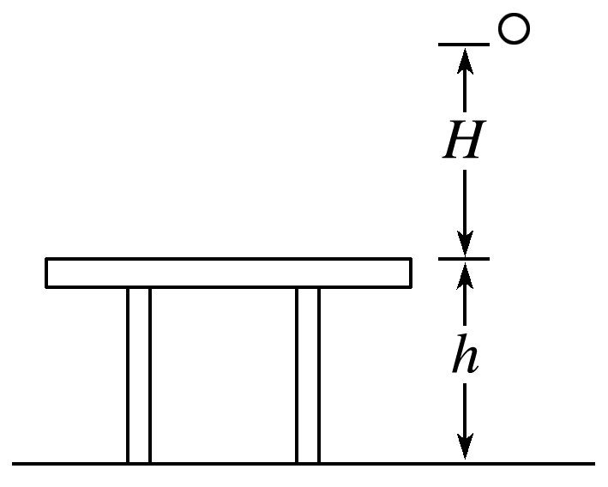
2.如图2所示，桌面高为h，质量为m的小球从离桌面高为H处自由落下，不计空气阻力，设桌面处的重力势能为零，则小球落到地面前瞬间的机械能为______.
mgH
图2

Slide 10
探究重点 提升素养
02

Slide 11
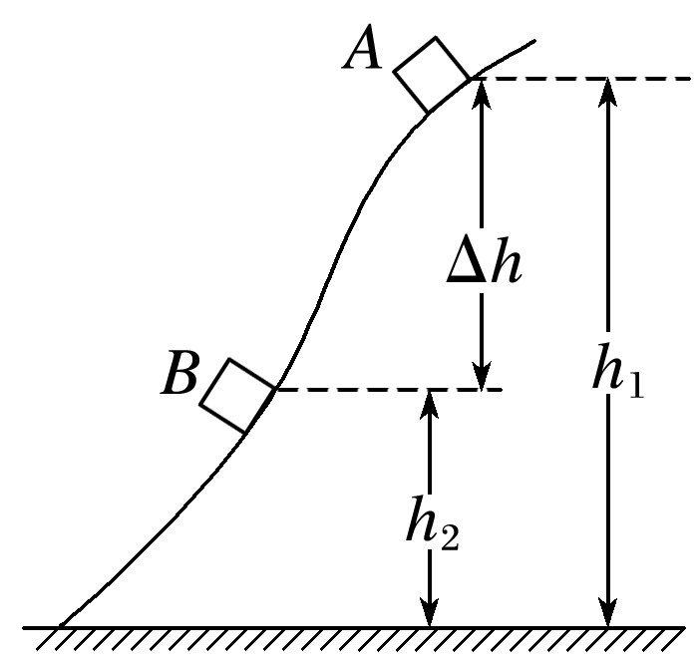
一
机械能守恒定律
导学探究
如图3所示，质量为m的物体沿光滑曲面滑下的过程中，下落到高度为h₁的A处时速度为v₁，下落到高度为h₂的B处时速度为v₂，重力加速度为g，不计空气阻力，选择地面为参考平面.
(1)求从A至B的过程中重力做的功；
答案 W＝mgΔh＝mg(h₁－h₂)＝mgh₁－mgh₂ ①
(2)求物体在A、B处的机械能E_{A}、E_{B}；
图3

Slide 12
(3)比较物体在A、B处的机械能的大小.
即E_{B}＝E_{A}.

Slide 13
知识深化
1.对机械能守恒条件的理解
(1)只有重力做功，只发生动能和重力势能的相互转化.
(2)只有弹力做功，只发生动能和弹性势能的相互转化.
(3)只有重力和弹力做功，发生动能、弹性势能、重力势能的相互转化.
(4)除受重力或弹力外，其他力也做功，但其他力做功的代数和为零.如物体在沿斜面的拉力F的作用下沿斜面运动，若已知拉力与摩擦力的大小相等，方向相反，在此运动过程中，其机械能守恒.

Slide 14
2.判断机械能是否守恒的方法
(1)利用机械能的定义直接判断：若动能和势能中，一种能变化，另一种能不变，则其机械能一定变化.
(2)用做功判断：若物体或系统只有重力(或弹力)做功，虽受其他力，但其他力不做功，机械能守恒.
(3)用能量转化来判断：若物体系统中只有动能和势能的相互转化而无机械能与其他形式的能的转化，则物体系统机械能守恒.

Slide 15
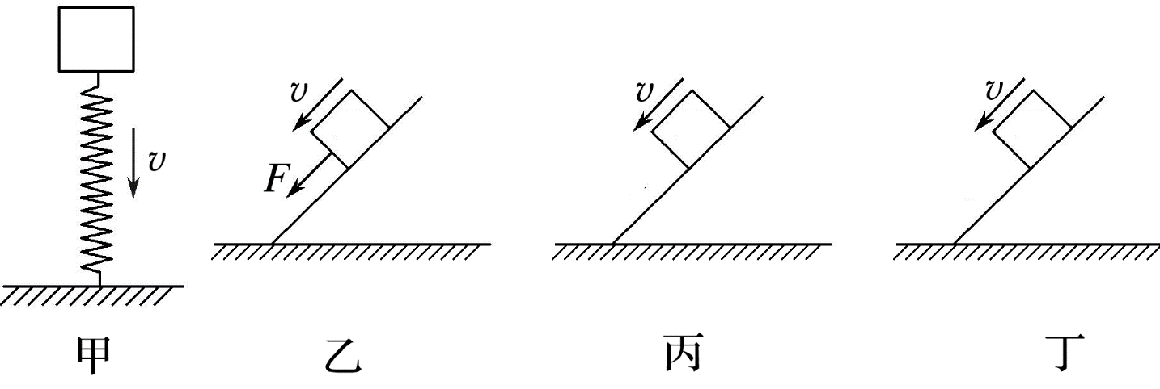
例1 (多选)如图4所示，下列关于机械能是否守恒的判断正确的是
A.甲图中，物体将弹簧压缩的过程中，
物体和弹簧组成的系统机械能守恒
(不计空气阻力)
B.乙图中，物体在大小等于摩擦力的
沿斜面向下的拉力F作用下沿斜面
下滑时，物体机械能守恒
C.丙图中，物体沿斜面匀速下滑的过程中，物体机械能守恒
D.丁图中，斜面光滑，物体在斜面上下滑的过程中，物体机械能守恒
√
√
图4
√

Slide 16
解析 弄清楚机械能守恒的条件是分析此问题的关键.表解如下：
选项 | 结论 | 分析
A | √ | 只有重力和弹力对系统做功，系统机械能守恒
B | √ | 物体沿斜面下滑过程中，除重力做功外，其他力做功的代数和始终为零，所以物体机械能守恒
C | × | 物体沿斜面匀速下滑的过程中动能不变，重力势能减小，所以物体机械能不守恒
D | √ | 物体沿斜面下滑过程中，只有重力对其做功，所以物体机械能守恒

Slide 17
针对训练1 (2018·厦门市高一下学期期末)以下物体运动过程 ，满足机械能守恒的是
A.在草地上滚动的足球
B.从旋转滑梯上滑下的小朋友
C.竖直真空管内自由下落的硬币
D.匀速下落的跳伞运动员
√
解析 在草地上滚动的足球要克服阻力做功，机械能不守恒，故A错误；
小朋友从旋转滑梯上滑下时，受阻力作用，阻力做负功，机械能减小，故B错误；
真空管内自由下落的硬币只有重力做功，重力势能转化为动能，机械能守恒，故C正确；
匀速下落的跳伞运动员受重力和空气阻力而平衡，阻力做负功，故机械能减少，D错误.

Slide 18
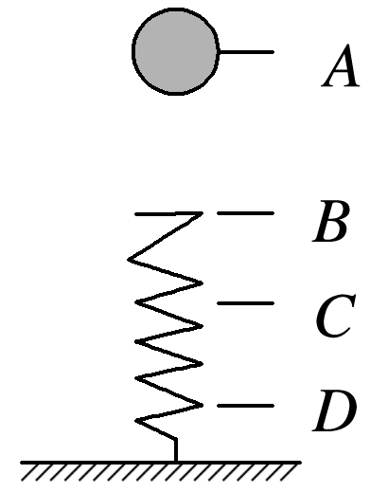
例2 (多选)(2018·鹤壁市高一下学期期末)如图5，一根轻弹簧下端固定，竖立在水平面上.其上方A位置有一小球，小球从静止开始下落到B位置接触弹簧的上端，在C位置小球所受弹力大小等于重力，在D位置小球速度减小到零.不计空气阻力，则小球
A.下落至C处速度最大
B.由A至D下落过程中机械能守恒
C.由B至D的过程中，动能先增大后减小
D.由A至D的过程中重力势能的减少量等于弹簧弹性势能的增加量
√
√
√
图5

Slide 19
解析 小球从B至C过程，重力大于弹力，合力向下，小球加速运动，小球从C至D过程，重力小于弹力，合力向上，小球减速运动，所以动能先增大后减小，在C点动能最大，故A、C正确；
由A至B下落过程中小球只受重力，其机械能守恒，从B→D过程，小球和弹簧组成的系统机械能守恒，但小球的机械能不守恒，故B错误；
在D位置小球速度减小到零，小球的动能为零，则从A→D的过程中，根据机械能守恒知，小球重力势能的减少量等于弹簧弹性势能的增加量，故D正确.

Slide 20
二
机械能守恒定律的应用
导学探究
1.机械能守恒定律常用的三种表达式
(1)从不同状态看：E_{k1}＋E_{p1}＝E_{k2}＋E_{p2}(或E₁＝E₂)
此式表示系统两个状态的机械能总量相等.
(2)从能的转化角度看：ΔE_{k}＝－ΔE_{p}
此式表示系统动能的增加(减少)量等于势能的减少(增加)量.
(3)从能的转移角度看：ΔE_{A增}＝ΔE_{B减}
此式表示系统A部分机械能的增加量等于系统剩余部分，即B部分机械能的减少量.

Slide 21
2.机械能守恒定律的应用步骤
首先对研究对象进行正确的受力分析，判断各个力是否做功，分析是否符合机械能守恒的条件.若机械能守恒，则根据机械能守恒定律列出方程，或再辅以其他方程进行求解.

Slide 22
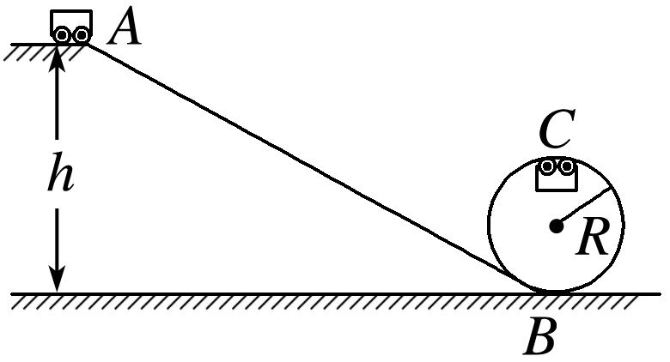
例3 (2018·山师大附中高一下学期期末)如图6是一个设计“过山车”的试验装置的原理示意图，斜面AB与竖直面内的圆形轨道在B点平滑连接，斜面AB和圆形轨道都是光滑的，圆形轨道半径为R，一个质量为m的小车(可视为质点)在A点由静止释放沿斜面滑下，小车恰能通过圆形轨道的最高点C.已知重力加速度为g.求：
(1)A点距水平面的高度h；
答案 2.5R
图6
由A运动到C，根据机械能守恒定律得：
解得：h＝2.5R

Slide 23
(2)运动到B点时小车对轨道压力的大小.
答案 6mg
解析 由A运动到B，根据机械能守恒定律得：
解得：F_{N}＝6mg
由牛顿第三定律可知，运动到B点时小车对轨道的压力大小为6mg.

Slide 24
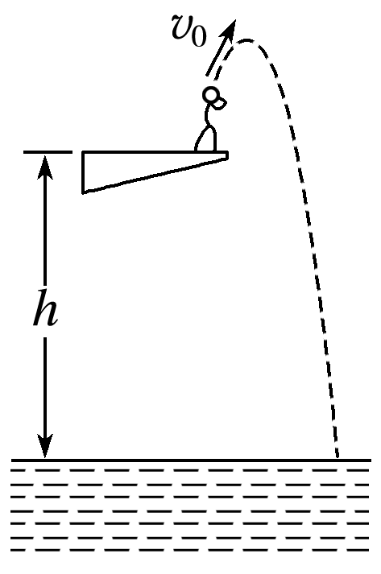
针对训练2 如图7所示，质量m＝50 kg的跳水运动员从距水面高h＝10 m的跳台上以v₀＝5 m/s的速度斜向上起跳，最终落入水中，若忽略运动员的身高，取g＝10 m/s²，不计空气阻力.求：
(1)运动员在跳台上时具有的重力势能(以水面为零势能参考平面)；
答案 5 000 J
解析 以水面为零势能参考平面，则运动员在跳台上时具有的重力势能为
E_{p}＝mgh＝5 000 J.
图7

Slide 25
(2)运动员起跳时的动能；
答案 625 J
解析 运动员起跳时的速度为v₀＝5 m/s，
则运动员起跳时的动能为

Slide 26
(3)运动员入水时的速度大小；入水时的速度大小与起跳时的方向有关吗？
答案 15 m/s 无关
解析 运动员从起跳到入水过程中，只有重力做功，运动员的机械能守恒，则
解得v＝15 m/s.
此速度大小与起跳时的方向无关.

Slide 27
随堂演练 逐点落实
03

Slide 28
1.(机械能是否守恒的判断)(2018·郑州市高一下学期期末)下列说法正确的是
A.拉着一个物体沿着光滑的斜面匀速上升时，物体的机械能守恒
B.物体做竖直上抛运动时，机械能守恒
C.物体从置于光滑水平面的光滑斜面体上自由下滑时，机械能守恒
D.合外力对物体做功为零时，物体机械能一定守恒
√
解析 拉着一个物体沿着光滑的斜面匀速上升时，动能不变，重力势能变大，物体的机械能增大，选项A错误；
物体做竖直上抛运动时，只有重力做功，机械能守恒，选项B正确；
物体从置于光滑水平面的光滑斜面体上自由下滑时，物体和斜面体组成的系统机械能守恒，但是物体的机械能不守恒，选项C错误；
例如匀速上升的物体，合外力对物体做功为零，但物体机械能不守恒，选项D错误.
1
2
3
4

Slide 29
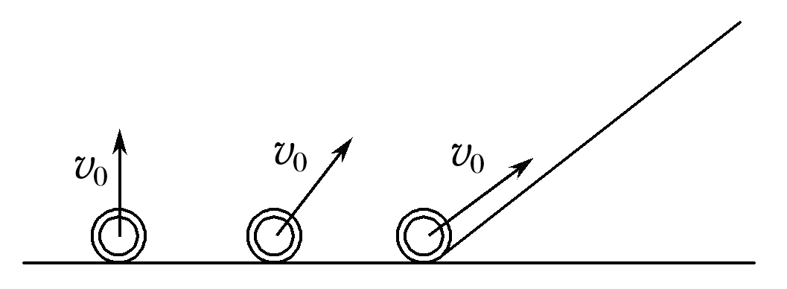
2.(机械能守恒定律的应用)以相同大小的初速度v₀将物体从同一水平面分别竖直上抛、斜上抛、沿光滑斜面(足够长)上滑，如图8所示，三种情况达到的最大高度分别为h₁、h₂和h₃，不计空气阻力，则
A.h₁＝h₂＞h₃
B.h₁＝h₂＜h₃
C.h₁＝h₃＜h₂
D.h₁＝h₃＞h₂
图8
√
1
2
3
4

Slide 30
1
2
3
4

Slide 31
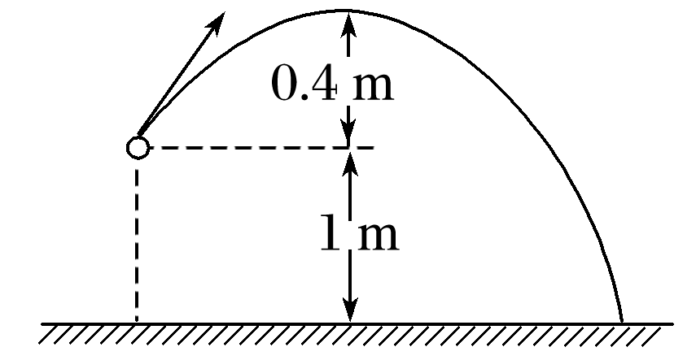
3.(机械能守恒定律的应用)如图9所示，由距离地面h₂＝1 m的高度处以v₀＝4 m/s的速度斜向上抛出质量为m＝1 kg的物体，当其上升的高度为h₁＝0.4 m时到达最高点，最终落在水平地面上，现以过抛出点的水平面为零势能面，取重力加速度g＝10 m/s²，不计空气阻力，则
A.物体在最大高度处的重力势能为14 J
B.物体在最大高度处的机械能为16 J
C.物体在地面处的机械能为8 J
D.物体在地面处的动能为8 J
√
图9
1
2
3
4

Slide 32
解析 物体在最高点时具有的重力势能E_{p1}＝mgh₁＝1×10×0.4 J＝4 J，A错误；
物体在最高点时具有的机械能等于刚抛出时的动能，即8 J，B错误；
物体在下落过程中，机械能守恒，任意位置的机械能都等于8 J，C正确；
物体落地时的动能E_{k}＝E－E_{p2}＝E－mgh₂＝8 J－1×10×(－1) J＝18 J，D错误.
1
2
3
4

Slide 33
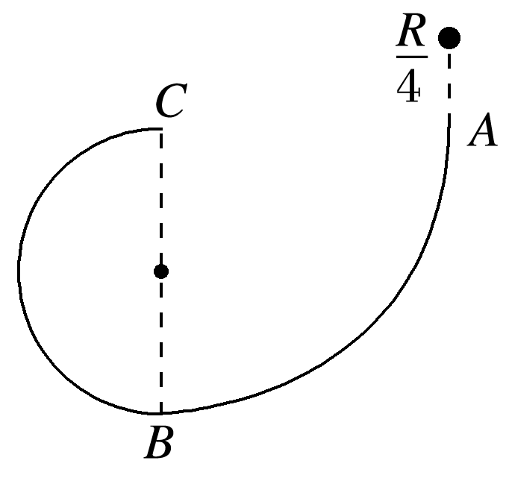
答案 5∶1
图10
1
2
3
4

Slide 34
由①②式得E_{kB}∶E_{kA}＝5∶1 ③
1
2
3
4

Slide 35
(2)通过计算判断小球能否沿轨道运动到C点.
答案 见解析
1
2
3
4

Slide 36
解析 若小球能沿轨道运动到C点，则小球在C点所受轨道的正压力F_{N}应满足F_{N}≥0 ④
设小球在C点的速度大小为v_{C}，由牛顿第二定律有
由⑥⑦式可知，小球恰好可以沿轨道运动到C点.
1
2
3
4

